Slide 1
2. Геометрические места точек
Геометрическим местом точек (ГМТ) называется фигура, состоящая из всех точек, удовлетворяющих заданному свойству или нескольким заданным свойствам.
Примерами геометрических мест точек являются:
окружность – ГМТ, удаленных от данной точки на данное расстояние;
круг – ГМТ, удаленных от данной точки на расстояние, не превосходящее данное.
Notes:
В режиме слайдов ответы появляются после кликанья мышкой

Slide 2
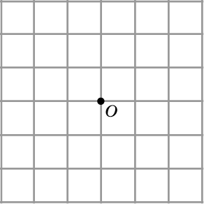
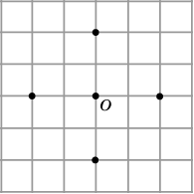
Упражнение 1
Отметьте точки, расположенные в узлах сетки и удаленные от точки O на расстояние, равное 2. (Стороны клеток равны 1).
Ответ:
Notes:
В режиме слайдов ответы появляются после кликанья мышкой

Slide 3
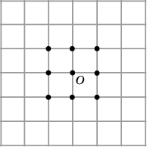
Упражнение 2
Отметьте точки, расположенные в узлах сетки и удаленные от точки O на расстояние, меньшее 2. (Стороны клеток равны 1).
Ответ:
Notes:
В режиме слайдов ответы появляются после кликанья мышкой

Slide 4
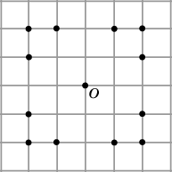
Упражнение 3
Отметьте точки, расположенные в узлах сетки и удаленные от точки O на расстояние, большее 2 и меньшее 3. (Стороны клеток равны 1).
Ответ:
Notes:
В режиме слайдов ответы появляются после кликанья мышкой

Slide 5
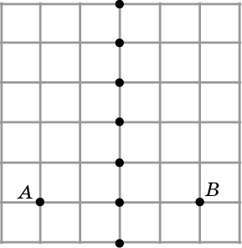
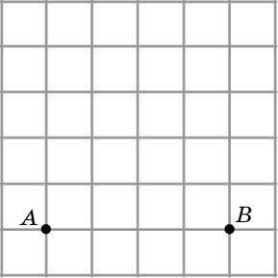
Упражнение 4
Отметьте точки, расположенные в узлах сетки и равноудаленные от точек A и B.
Ответ:
Notes:
В режиме слайдов ответы появляются после кликанья мышкой

Slide 6
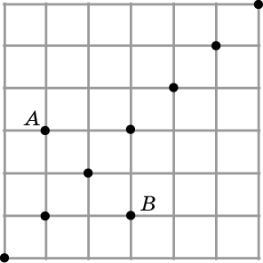
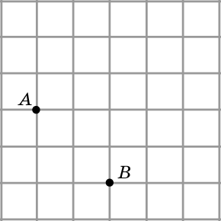
Упражнение 5
Отметьте точки, расположенные в узлах сетки и равноудаленные от точек A и B.
Ответ:
Notes:
В режиме слайдов ответы появляются после кликанья мышкой

Slide 7
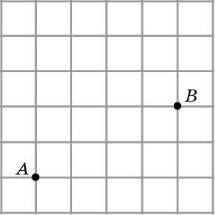
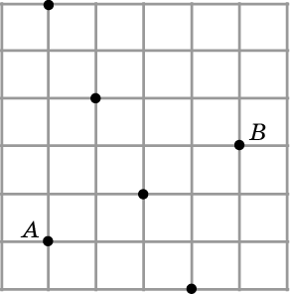
Упражнение 6
Отметьте точки, расположенные в узлах сетки и равноудаленные от точек A и B.
Ответ:
Notes:
В режиме слайдов ответы появляются после кликанья мышкой

Slide 8
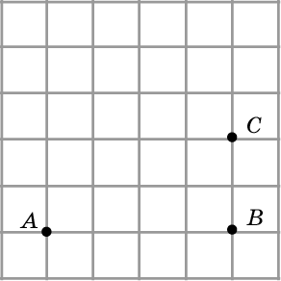
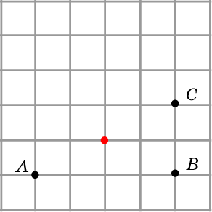
Упражнение 7
Отметьте точку, равноудаленную от точек A, B и C.
Ответ:
Notes:
В режиме слайдов ответы появляются после кликанья мышкой

Slide 9
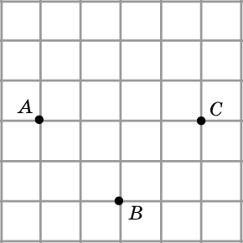
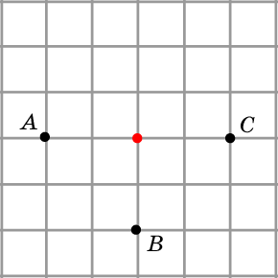
Упражнение 8
Отметьте точку, равноудаленную от точек A, B и C.
Ответ:
Notes:
В режиме слайдов ответы появляются после кликанья мышкой

Slide 10
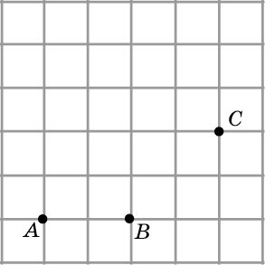
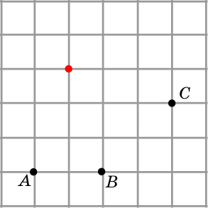
Упражнение 9
Отметьте точку, равноудаленную от точек A, B и C.
Ответ:
Notes:
В режиме слайдов ответы появляются после кликанья мышкой

Slide 11
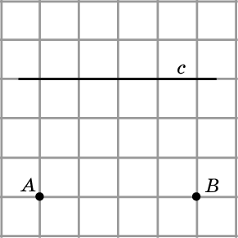
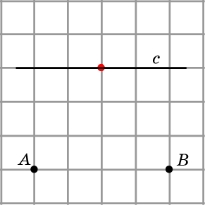
Упражнение 10
На прямой c отметьте точку, равноудаленную от точек A, B.
Ответ:
Notes:
В режиме слайдов ответы появляются после кликанья мышкой

Slide 12
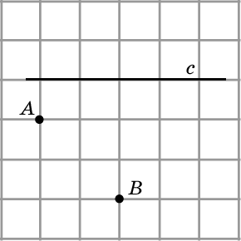
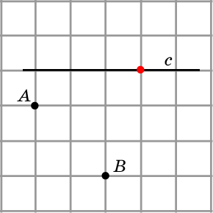
Упражнение 11
На прямой c отметьте точку, равноудаленную от точек A, B.
Ответ:
Notes:
В режиме слайдов ответы появляются после кликанья мышкой

Slide 13
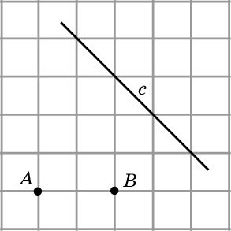
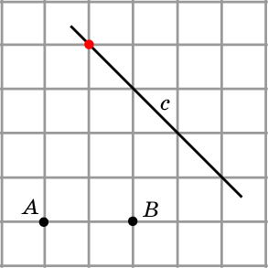
Упражнение 12
На прямой c отметьте точку, равноудаленную от точек A, B.
Ответ:
Notes:
В режиме слайдов ответы появляются после кликанья мышкой

Slide 14
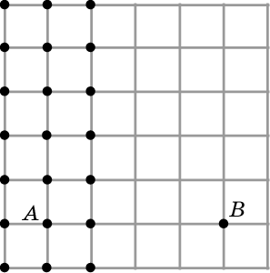

Упражнение 13
Отметьте точки, расположенные в узлах сетки, расстояние от которых до точки A меньше, чем расстояние до точки B.
Ответ:
Notes:
В режиме слайдов ответы появляются после кликанья мышкой

Slide 15
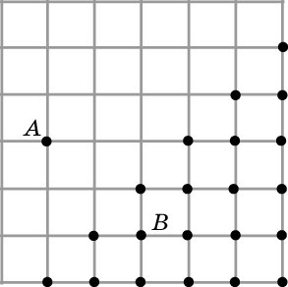

Упражнение 14
Отметьте точки, расположенные в узлах сетки, расстояние от которых до точки A больше, чем расстояние до точки B.
Ответ:
Notes:
В режиме слайдов ответы появляются после кликанья мышкой

Slide 16
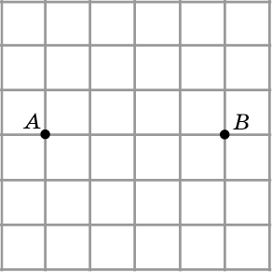
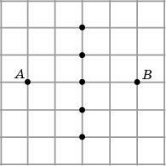
Упражнение 15
Отметьте точки, расположенные в узлах сетки, расстояния от которых до точек A и B меньше трех. (Стороны клеток равны 1).
Ответ:
Notes:
В режиме слайдов ответы появляются после кликанья мышкой

Slide 17
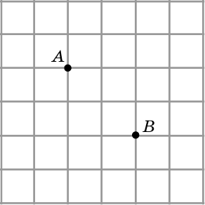
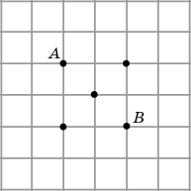
Упражнение 16
Отметьте точки, расположенные в узлах сетки, расстояния от которых до точек A и B меньше или равны двум. (Стороны клеток равны 1).
Ответ:
Notes:
В режиме слайдов ответы появляются после кликанья мышкой

Slide 18
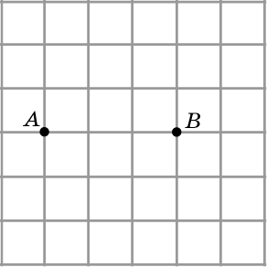
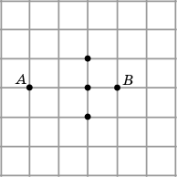
Упражнение 17
Отметьте точки, расположенные в узлах сетки, расстояние от которых до точки A меньше трех, а расстояние до точки B меньше двух. (Стороны клеток равны 1).
Ответ:
Notes:
В режиме слайдов ответы появляются после кликанья мышкой

Slide 19
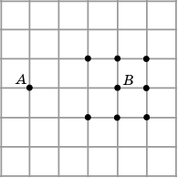
Упражнение 18
Отметьте точки, расположенные в узлах сетки, расстояние от которых до точки A больше двух, а расстояние до точки B меньше двух. (Стороны клеток равны 1).
Ответ:
Notes:
В режиме слайдов ответы появляются после кликанья мышкой

Slide 20
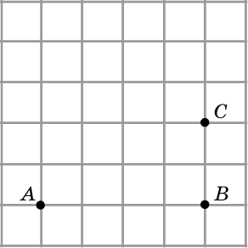
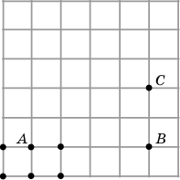
Упражнение 19
Отметьте точки, расположенные в узлах сетки, расстояние от которых до точки A меньше, чем расстояние до точки B, и расстояние до точки B меньше, чем расстояние до точки C.
Ответ:
Notes:
В режиме слайдов ответы появляются после кликанья мышкой

Slide 21
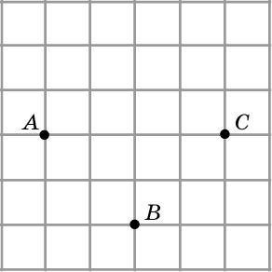
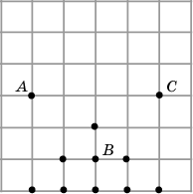
Упражнение 20
Отметьте точки, расположенные в узлах сетки, расстояние от которых до точки A больше, чем расстояние до точки B, и расстояние до точки B меньше, чем расстояние до точки C.
Ответ:
Notes:
В режиме слайдов ответы появляются после кликанья мышкой

Slide 22
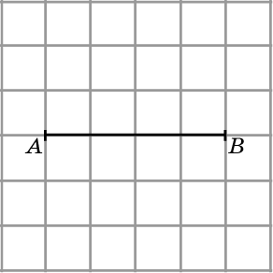
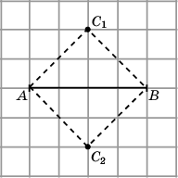
Упражнение 21
Отметьте точки, расположенные в узлах сетки, из которых отрезок AB виден под углом 90^{о}.
Ответ:
Notes:
В режиме слайдов ответы появляются после кликанья мышкой

Slide 23
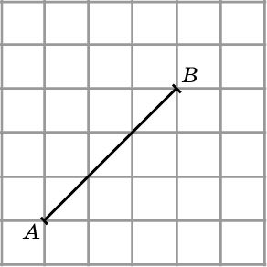
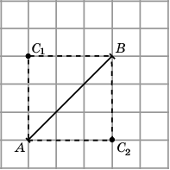
Упражнение 22
Отметьте точки, расположенные в узлах сетки, из которых отрезок AB виден под углом 90^{о}.
Ответ:
Notes:
В режиме слайдов ответы появляются после кликанья мышкой

Slide 24
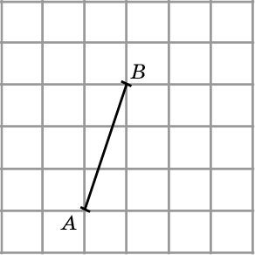
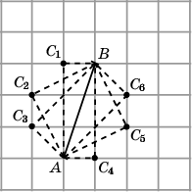
Упражнение 23
Отметьте точки, расположенные в узлах сетки, из которых отрезок AB виден под углом 90^{о}.
Ответ:
Notes:
В режиме слайдов ответы появляются после кликанья мышкой

Slide 25
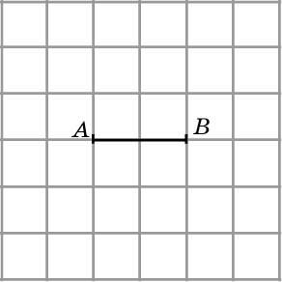
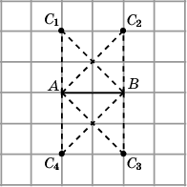
Упражнение 24
Отметьте точки, расположенные в узлах сетки, из которых отрезок AB виден под углом 45^{о}.
Ответ:
Notes:
В режиме слайдов ответы появляются после кликанья мышкой

Slide 26
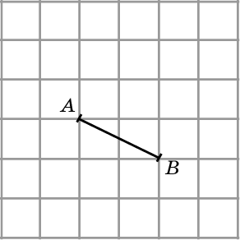
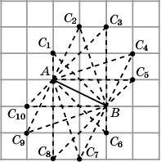
Упражнение 25
Отметьте точки, расположенные в узлах сетки, из которых отрезок AB виден под углом 45^{о}.
Ответ:
Notes:
В режиме слайдов ответы появляются после кликанья мышкой

Slide 27
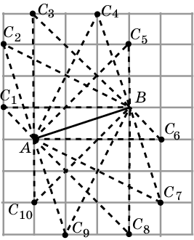
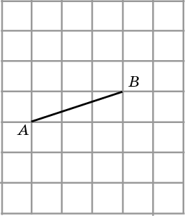
Упражнение 26
Отметьте точки, расположенные в узлах сетки, из которых отрезок AB виден под углом 45^{о}.
Ответ:
Notes:
В режиме слайдов ответы появляются после кликанья мышкой

Slide 28
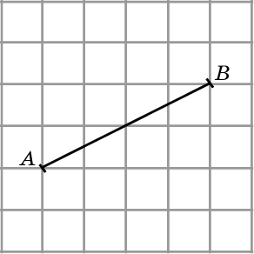
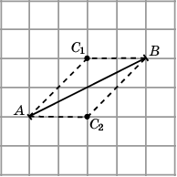
Упражнение 27
Отметьте точки, расположенные в узлах сетки, из которых отрезок AB виден под углом 135^{о}.
Ответ:
Notes:
В режиме слайдов ответы появляются после кликанья мышкой

